Slide 1
Проектная деятельность в урочной и внеурочной деятельности

Slide 2
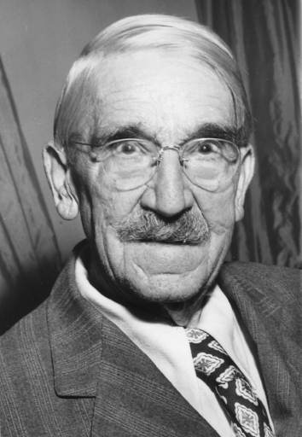
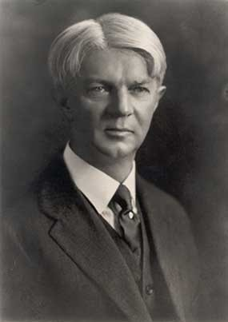
История возникновения проектного метода XIX – XX века
Джон Дьюи ,американский психолог и педагог, утверждал связь школы с жизнью, с личным опытом ребенка и коллективным опытом человеческого общества.
У.Х.Килпатрик полагал, что весь УП в школе - ряд опытов; знания, приобретаемые в результате одного опыта, служат развитию и обогащению ряда последующих опытов.

Slide 3
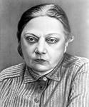
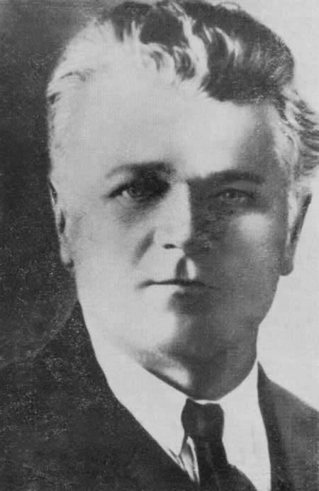
История возникновения проектного метода XIX – XX века
В СССР метод проектов применялся в 1923 – 32 годах. Е.Г.Кагаров, Т.Д.Корнейчик, Н.К.Крупская, Л.Левин, С.Т.Шацкий, В.Н.Шульгин, Е.Н.Янжул рассматривали метод проектов как подготовку к профессиональной деятельности, к самостоятельной трудовой жизни, «всестороннее упражнение ума», развитие творческих способностей.

Slide 4
В российской педагогике все чаще звучит слово «проект».
«П»– это метод обучения, который может быть использован в изучении любого предмета.
«П»– это содержание обучения.
«П» – это форма организации учебного процесса.
«П» – это особая философия образования: философия цели и деятельности, результатов и достижений.
«П» – это педагогическая технология

Slide 5
Метод проектов как педагогическая технология
Метод проектов ориентирован на самостоятельную деятельность учащихся – индивидуальную, парную, групповую – что предполагает владение определенными интеллектуальными умениями: анализом, сопоставлением, синтезом, прогнозированием. Но, главное он рассчитан на умение работать с различными источниками информации.

Slide 6
МЕТОД ПРОЕКТОВ
ПЛАНИРОВАНИЕ
ПОИСК ИНФОРМАЦИИ
ПРОДУКТ
ПРЕЗЕНТАЦИЯ
ПРОБЛЕМА
Шестое “П” проекта – его Портфолио, т.е. папка, в которой собраны все рабочие материалы проекта, в том числе черновики, дневные планы и отчеты и др.

Slide 7
По доминирующей деятельности
Практико – ориентированный;
По комплексности
Монопроекты
По характеру контактов
Внутриклассный
По продолжитель -ности
Мини – проекты
Исследовательский;
Информационный;
Творческий
Межпредметные проекты
Внутришкольный
Региональный
Международный
Краткосрочные
Недельные
Долгосрочные
Надпредметные

Slide 8
Учебные проекты. Математика. УМК «Школа России»
1 класс | 2 класс | 3 класс
Числа в загадках, пословицах, поговорках | Математика вокруг нас. Узоры на посуде | Математические сказки
Математика вокруг нас. Форма, размер и цвет. Узоры и орнаменты | Оригами | Задачи - расчёты

Slide 9
Учебные проекты. Русский язык УМК «Школа России»
1 класс | 2 класс | 3 класс
Сказочная страничка (В названиях сказок – изученные правила письма) | И в шутку и всерьёз | Рассказ о слове
 | Пишем письмо | Семья слов
 | Рифма | Составляем орфографический словарь
 | В словари – за частями речи! | Тайна имени
 |  | Зимняя страничка
 |  | Имена прилагательные в загадках

Slide 10
Учебные проекты. Литературное чтение. УМК «Школа России»
1 класс | 2 класс | 3 класс
Живая азбука | О чем может рассказать школьная библиотека | Сочиняем волшебную сказку
Составляем сборник загадок | Мой любимый детский журнал | Как научиться читать стихи
Создание летописи класса | Мой любимый писатель сказочник | Праздник поэзии

Slide 11
Учебные проекты. Окружающий мир. УМК «Школа России»
1 класс | 2 класс | 3 класс
Моя малая Родина | Родной город | Богатства, отданные людям
Моя семья | Красная книга, или Возьмем под защиту | Разнообразие природы родного края
Мой класс, моя школа | Профессии | Школа кулинаров
Мои домашние питомцы | Родословная | Кто нас защищает
 | Города России | Экономика родного края
 | Страны мира | Музеи путешествий

Slide 12
Формы продуктов проектной деятельности
•Web-сайт
• Анализ данных социологического опроса
•Атлас, карта
•Видеофильм
• Выставка
•Газета, журнал
•Действующая фирма
•Законопроект
•Игра
• Коллекция
• Костюм
•Модель
•Музыкальное произведение
• Мультимедийный продукт
•Оформление кабинета
• Постановка
• Праздник
• Прогноз
•Система школьного самоуправления
•Справочник
•Сравнительно-сопоставительный анализ
•Учебное пособие
• Экскурсия

Slide 13
Этапы проектной деятельности младших школьников
1ЭТАП
мотивационный
2 ЭТАП
планирующий – подготовительный
3ЭТАП
информационно-операционный
4 ЭТАП
рефлексивно-оценочный

Slide 14
Фрагмент работы над проектом

Slide 15
Защита проекта

Slide 16
Особенности проектов
начальной школы
Чем младше дети, тем более «облегчённый» вариант проектной деятельности им предлагается. -Темы детских проектных работ лучше выбирать из содержания учебных предметов или из близких к ним областей. -Проблема проекта должна быть в области познавательных интересов учащихся и находиться в зоне их ближайшего развития.
Длительность выполнения проекта в режиме урочно-внеурочных занятий целесообразно ограничить одним уроком (в 1 классе), сдвоенными уроками или одной-двумя неделями (во 2 классе) и постепенно переходить к долгосрочным проектам, рассчитанным на месяц, четверть, полугодие (3-4 класс). -От однопредметных к межпредметным, от личных проектов к групповым и общеклассным.

Slide 17
Критерии оценки проектов
Критерием оценки проекта выступает качество проекта в целом и его презентация:
Значимость и актуальность выдвинутых проблем, их адекватность изучаемой тематике.
Полнота раскрытия темы.
Самостоятельность работы над проектом.
Оригинальность решения проблемы.
Качество выполнения продукта.
Раскрытие содержания проекта на презентации.
Умение отвечать на вопросы оппонентов, аргументированность ответов.
Артистизм и выразительность выступления.

Slide 18
В результате – формирование ОУУН
Рефлексивные
Поисковые, исследовательские
Умения и навыки работы в сотрудничестве
Менеджерские
Коммуникативные
Презентационные

